Slide 1
Relazione Fonderia
Come la variazione dei parametri di una
simulazione di pressocolata influenzi la
qualità del getto e il tempo di
riempimento
Comotti Davide 740755

Slide 2
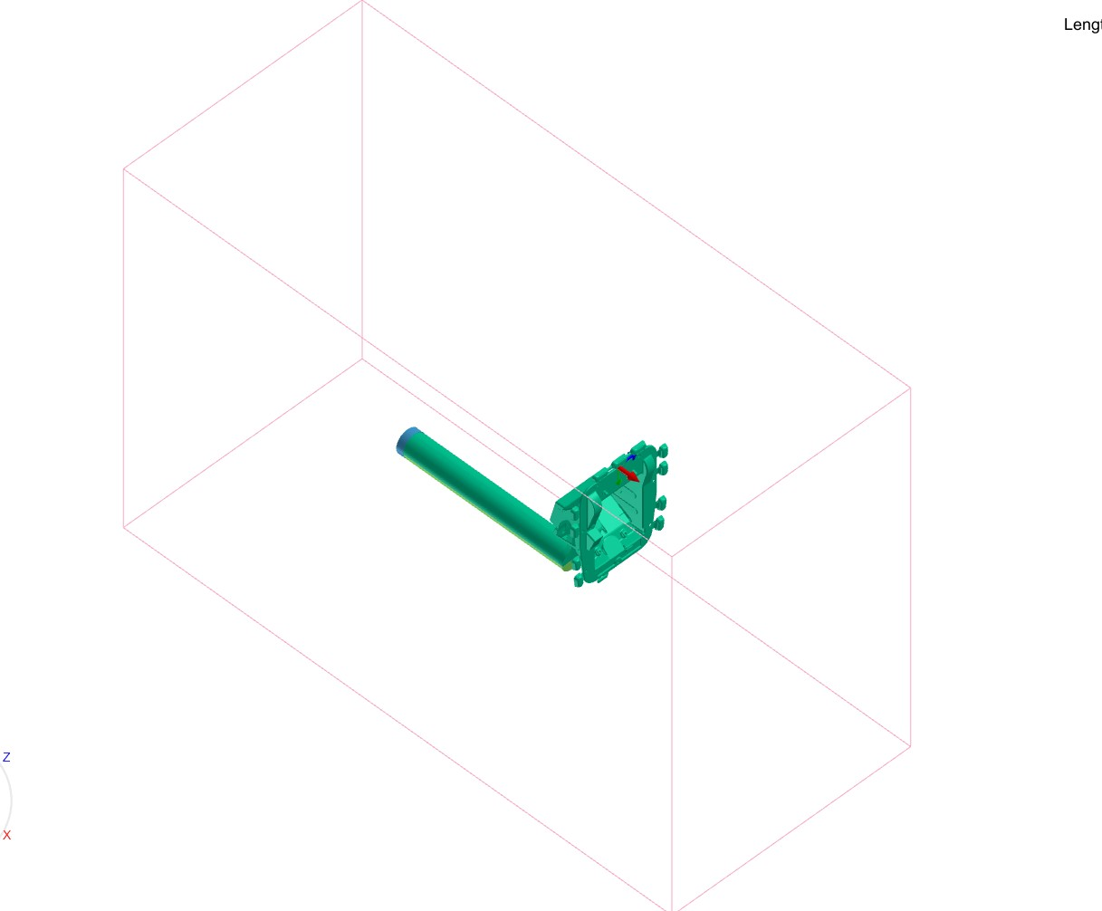
Introduzione
Simulazione di pressocolata con l’impiego di Virtual Mold
Lo scopo è trovare dei parametri che ottimizzino il tempo di riempimento e qualità del getto

Slide 3
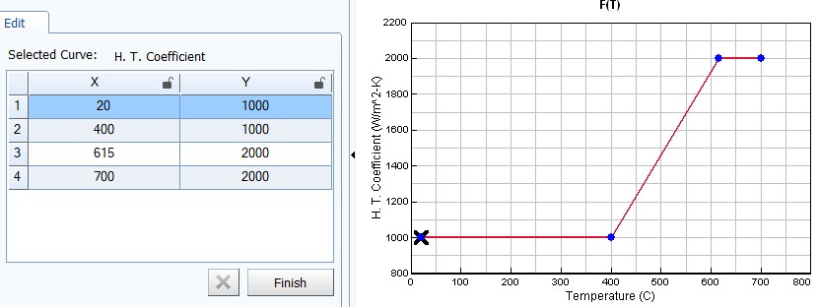
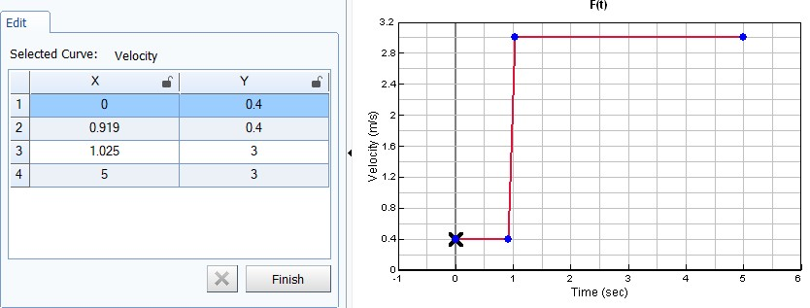
Dati di partenza
Lega impiegata: EN AC-46100 AlSi11Cu2(Fe) a temperatura di colata di 680°C
Definizione di valori iniziali di HTC getto-stampo e velocità del pistone
Si andranno a modificare la T di colata, i valori di HTC e velocità del pistone

Slide 4
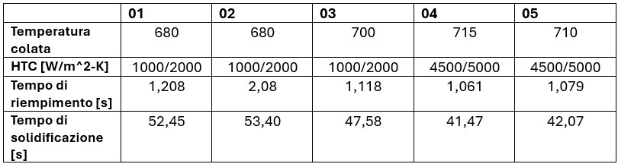
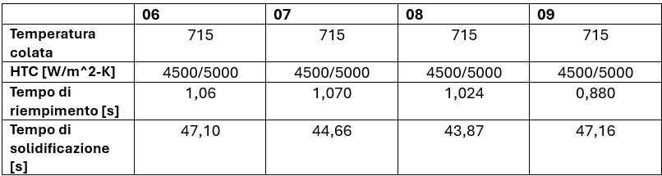
Procedura sperimentale
Si sono effettuate 09 simulazioni e i parametri che siamo andati a controllare sono:
Tempo di riempimento
Tempo di solidificazione
Porosità da ritiro in determinate sezioni

Slide 5
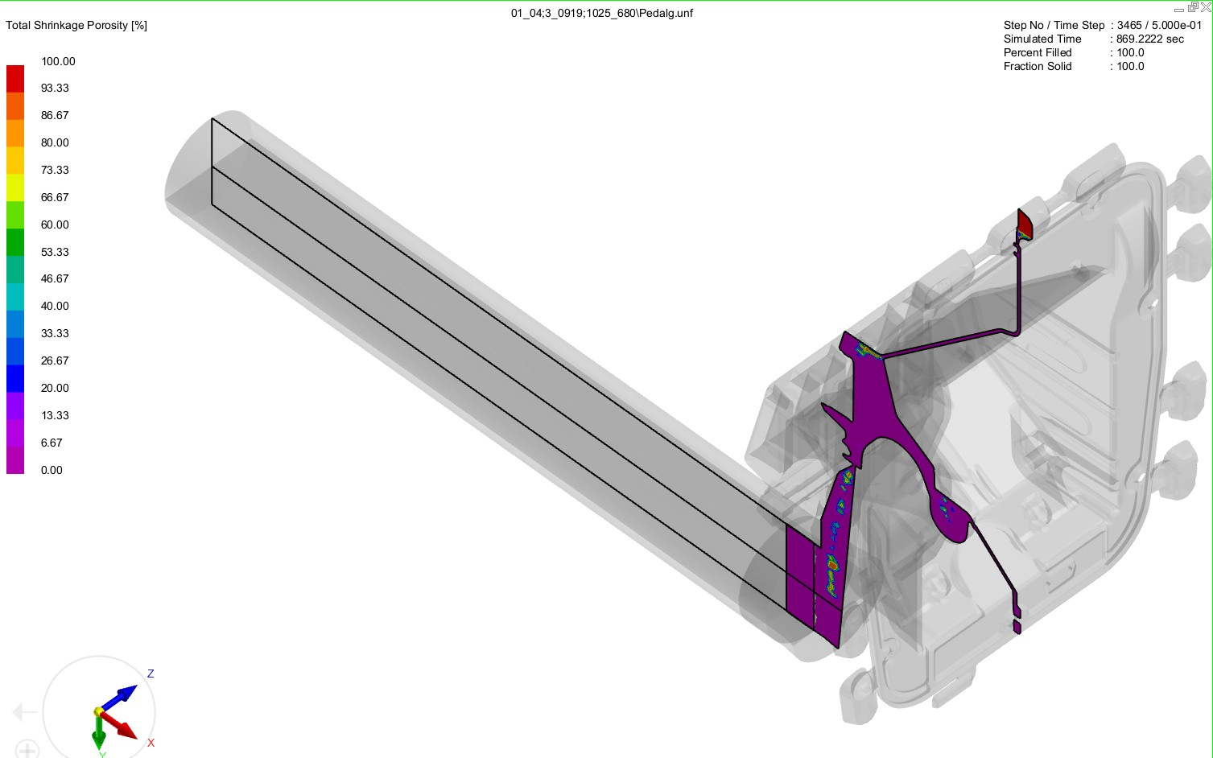
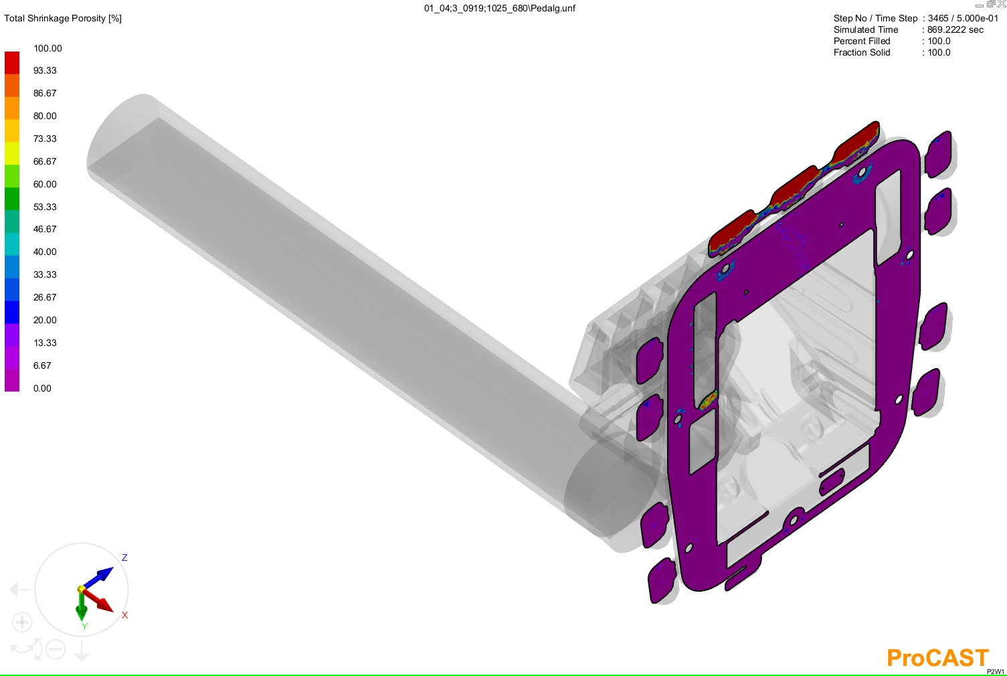
Porosità da ritiro in sezioni selezionate
Si mostrano alcune sezioni insieme alla velocità del pistone utilizzata:
Simulazione 01: dati forniti nella slide 03

Slide 6
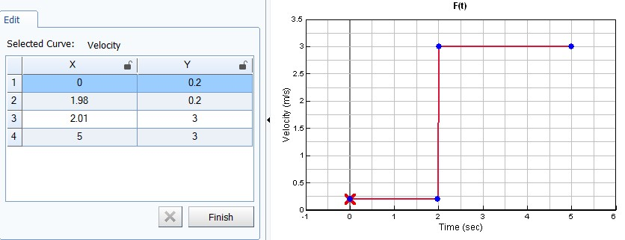
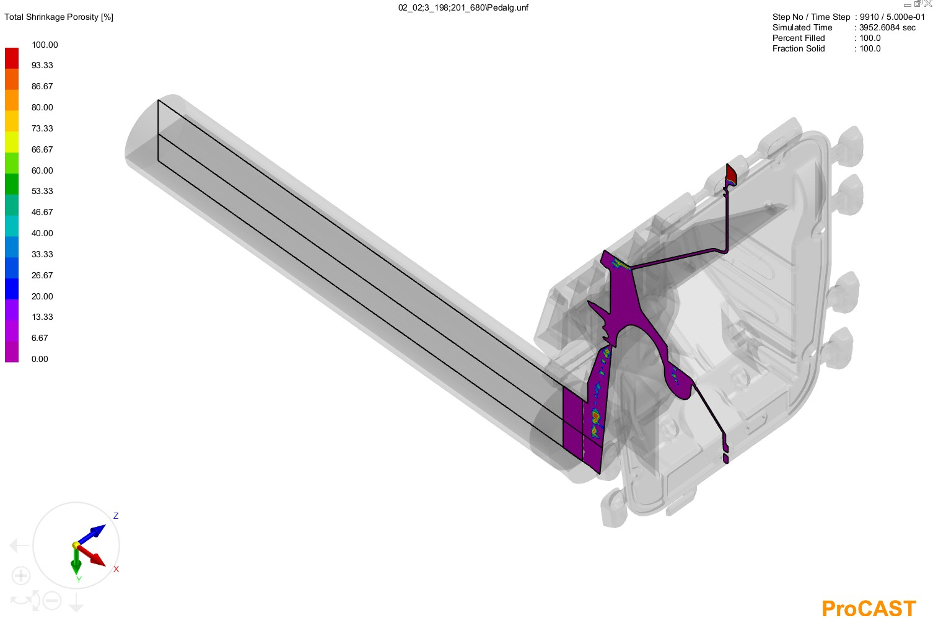
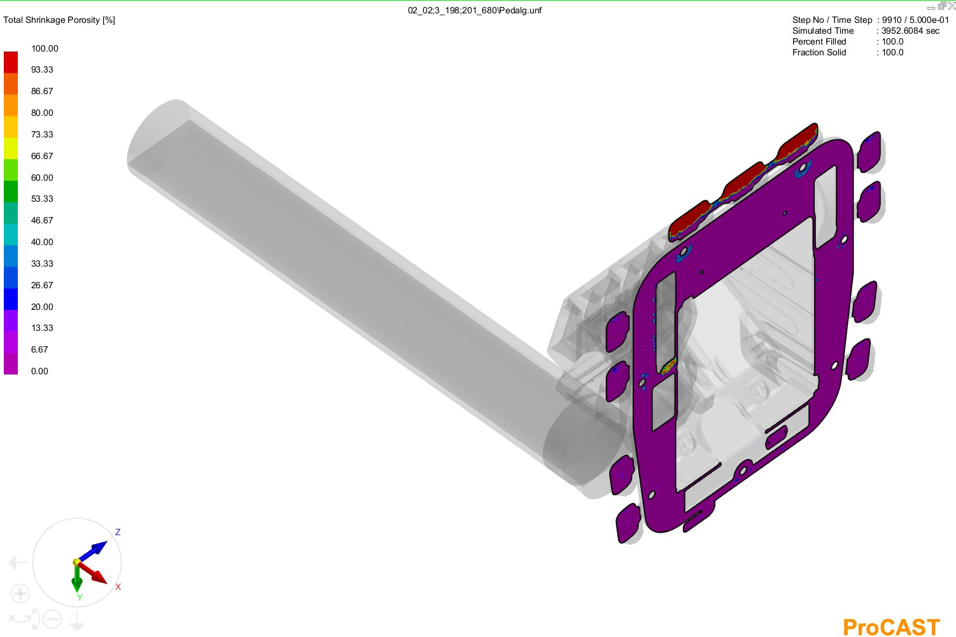
Simulazione 02:
La simulazione 02 risulterà la migliore da un punto di vista della qualità nonostante le cavità siamo ampliamente visibili.
A causa della sua velocità piuttosto lenta però risulta quella con tempi di riempimento e solidificazione maggiori

Slide 7
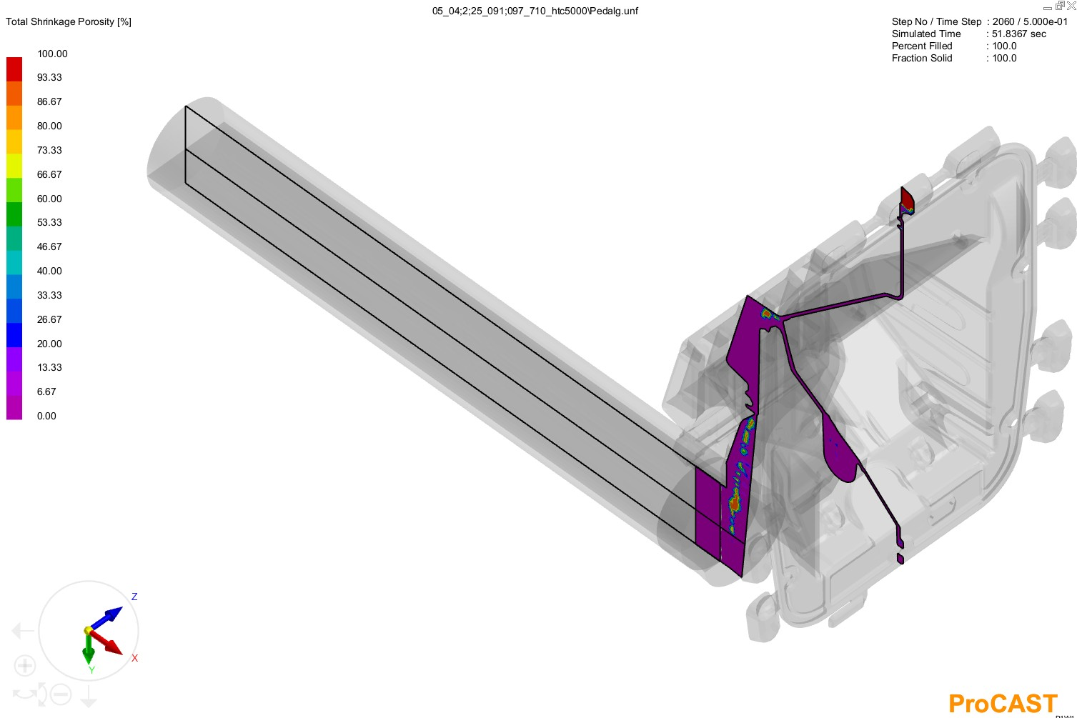
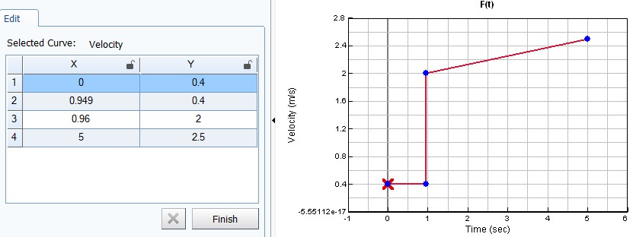
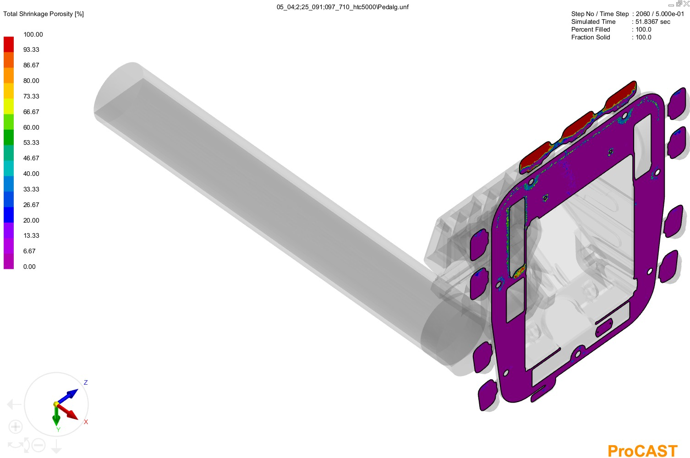
Simulazione 05: prima simulazione in cui si applica una rampa di velocità nella fase di riempimento

Slide 8
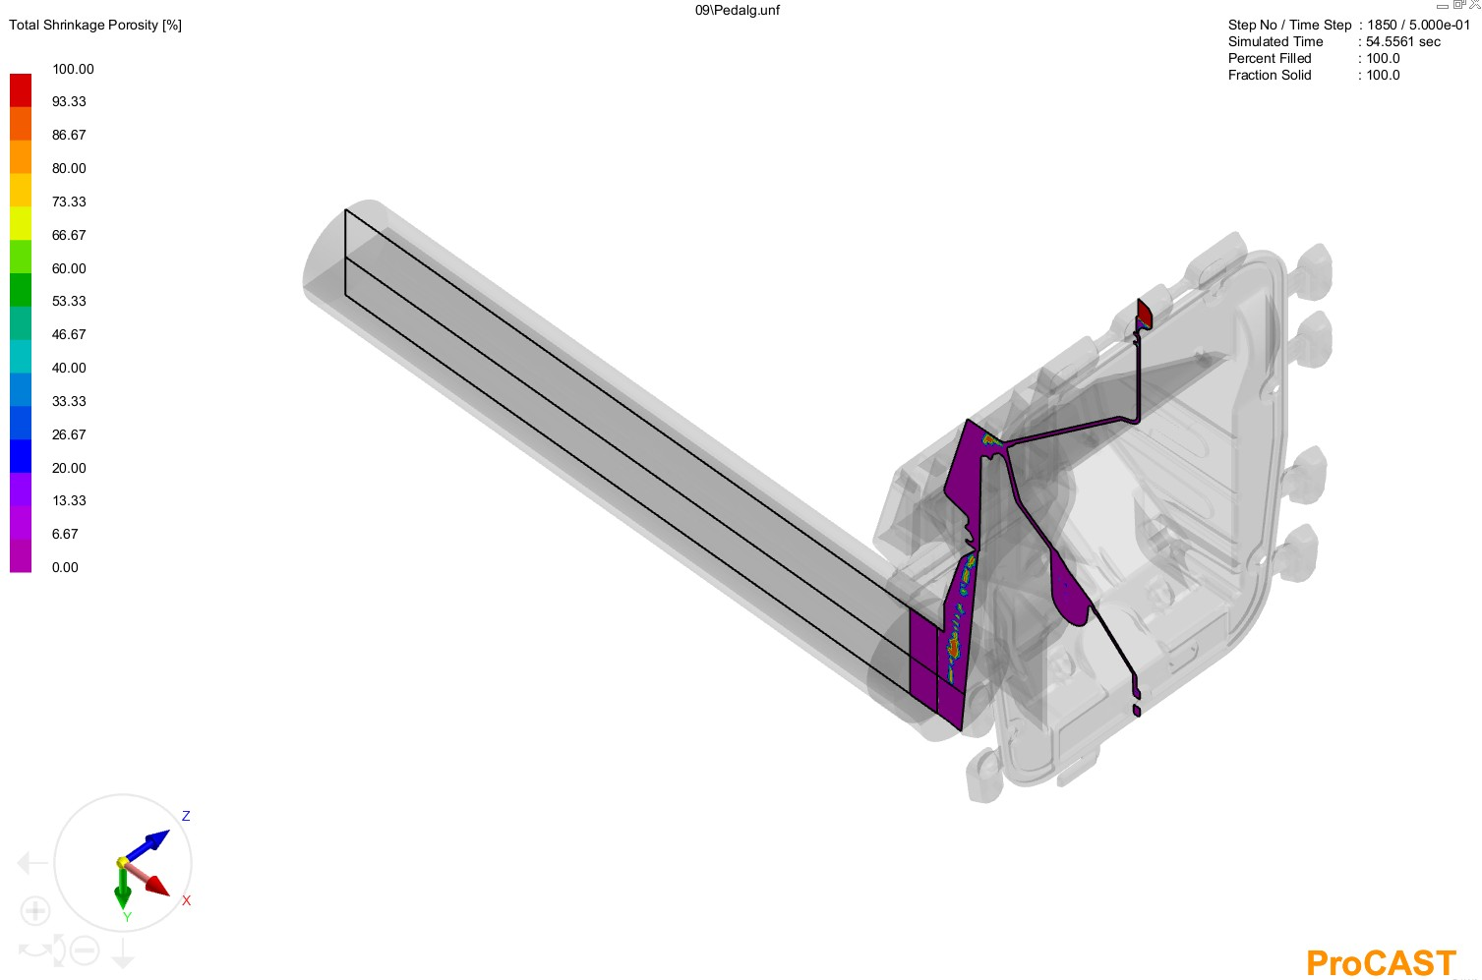
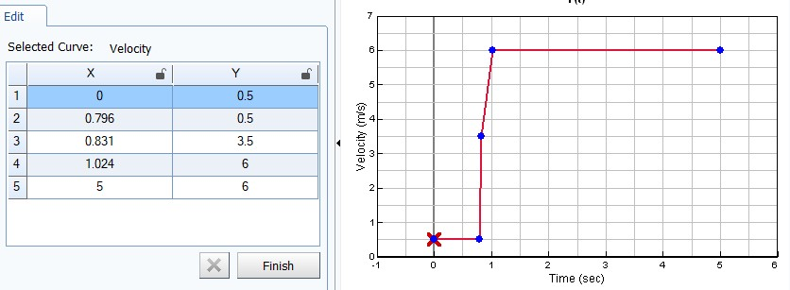
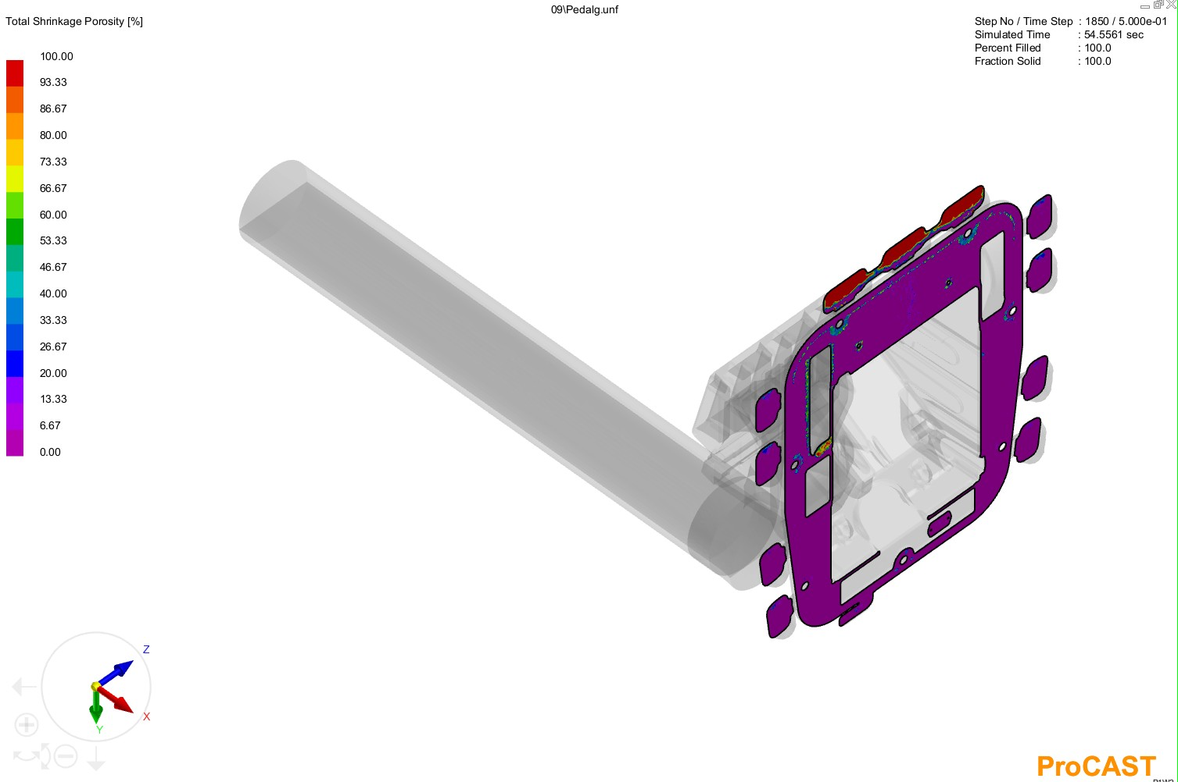
Simulazione 09: si utilizza una rampa che arriva fino ai 6 m/s ispirandosi ai veri e propri cicli di pressocolata

Slide 9
Risultati e analisi
L’utilizzo di un range così ampio dei vari parametri ha fornito dati molto diversi e disparati
Per quanto riguarda il tempo la simulazione più lenta (02) impiega il 236% del tempo in più rispetto a quella più veloce (09) ma risulta quella di migliore qualità
Una temperatura di colata di 715°C fornisce maggiore fluidità alla lega ma richiede più energia per surriscaldarla ed è più reattiva con l’acciaio dello stampo
Un coefficiente di scambio termico di 5000 W/m^2 K permette una diminuzione del tempo di raffreddamento del 12% (simulazione 03 e 04) ma richiede una progettazione degli stampi più complessa

Slide 10
Conclusioni
La scrematura dei risultati (obiettivo del Virtual Mold) è stata fatta in maniera soddisfacente
Una soluzione definitiva non è stata raggiunta ma la simulazione 02 ha fornito migliore qualità del getto e la simulazione 09 ha fornito un’ottimizzazione dei tempi
La geometria del getto è sicuramente un ostacolo, ha diversi sottosquadri e fori. Necessaria una progettazione attenta dei carrelli
L’attacco di colata potrebbe essere allargato per non causare un moto turbolento
La geometria potrebbe essere riempita per facilitare il riempimento e concentrarsi su lavorazioni meccaniche successive

